Slide 1








(Tiếp)

Slide 2
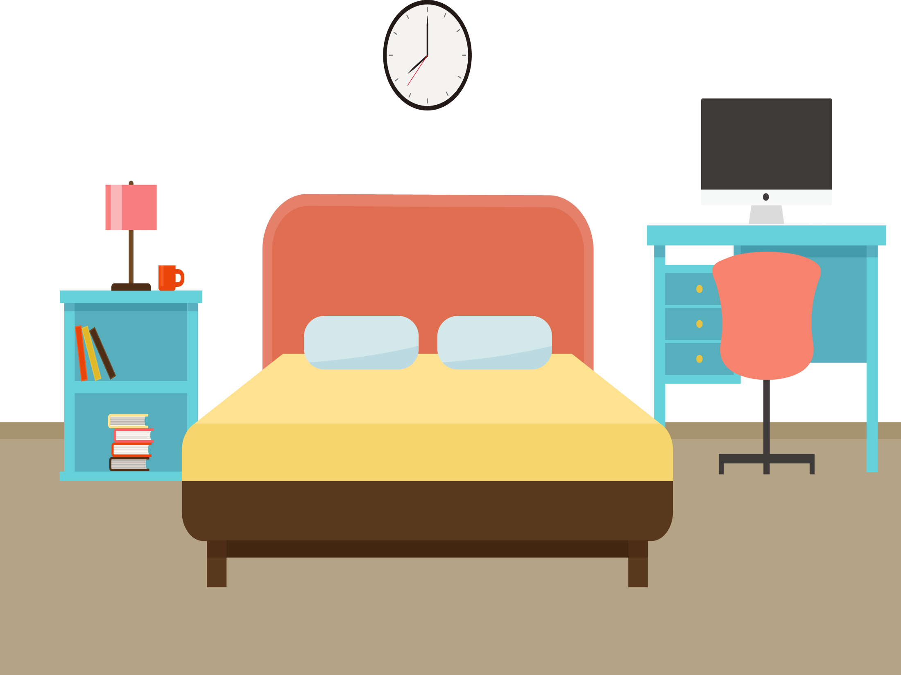
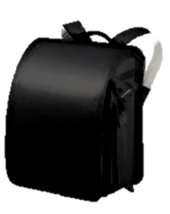
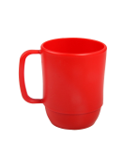





Slide 3
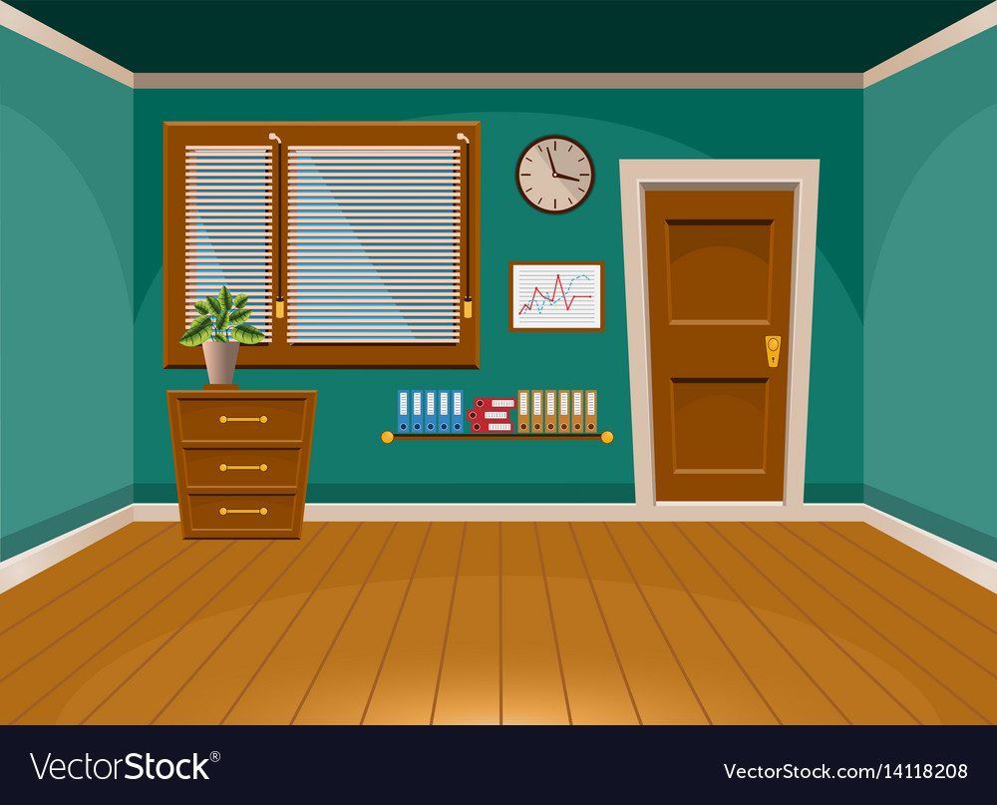
Hoạt động 4: Thực hành sắp xếp nhà cửa gọn gàng ở gia đình

Slide 4
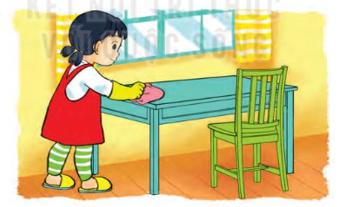
Sắp xếp gọn gàng đồ dùng cá nhân.
Cùng gia đình dọn dẹp, trang trí nhà cửa để đón Tết.

Slide 5
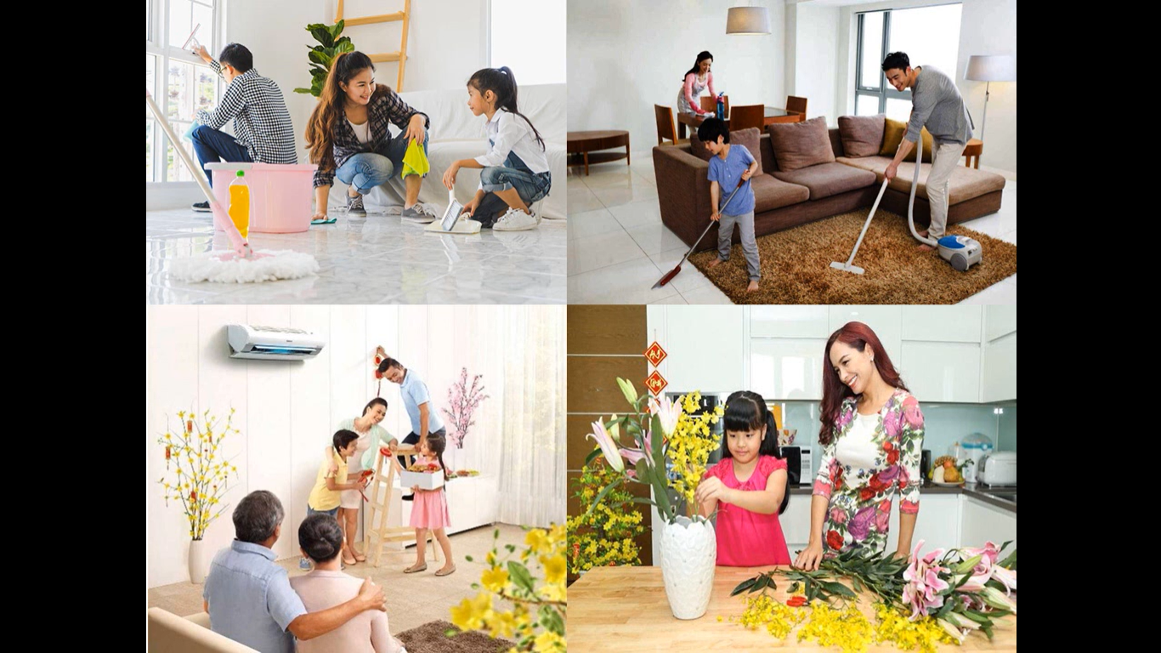
Dọn nhà, trang trí nhà đón Tết

Slide 6


Sắp xếp nhà cửa gọn gàng để nơi ở của em luôn thoáng mát, sạch đẹp, an toàn và giúp mọi người trong gia đình nhanh chóng tìm được đồ dùng cần thiết khi muốn sử dụng

